Slide 1

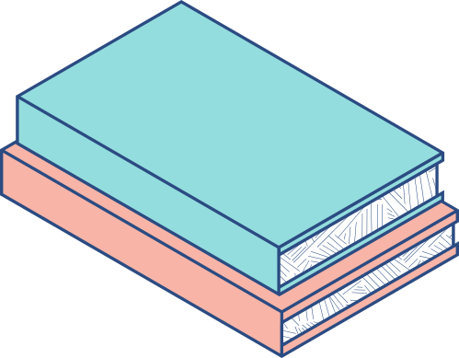
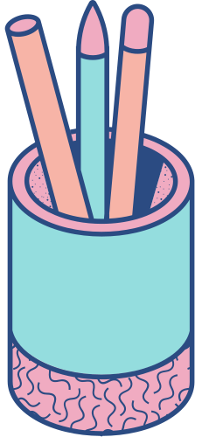

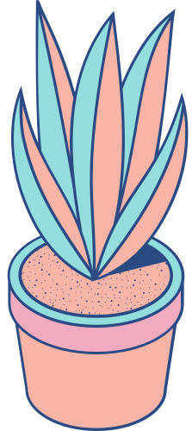
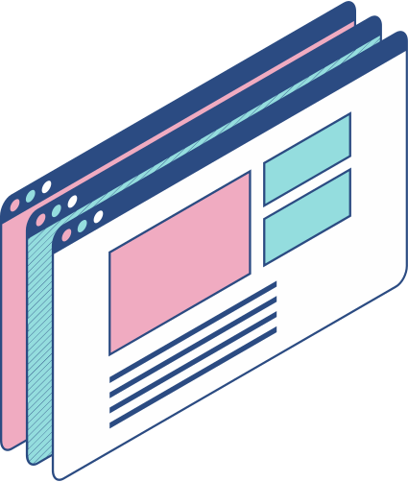
FLUTTER
Animation

Slide 2
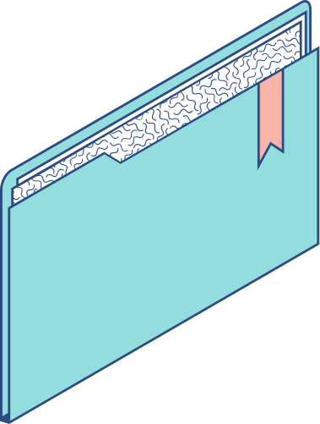
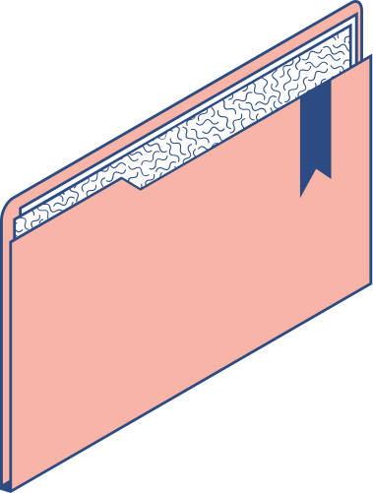
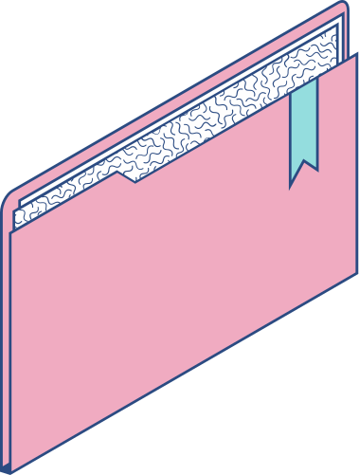
Введение в анимацию в Flutter
ЧТО ТАКОЕ АНИМАЦИЯ И ПОЧЕМУ ЭТО ВАЖНО ДЛЯ СОЗДАНИЯ ПРИЛОЖЕНИЙ
Анимация - это процесс создания движущихся изображений в целях демонстрации изменения какого-либо состояния или перехода между состояниями. В контексте мобильных приложений анимация играет важную роль, потому что она может улучшить взаимодействие пользователя с приложением и сделать его более привлекательным и легким в использовании.

Slide 3
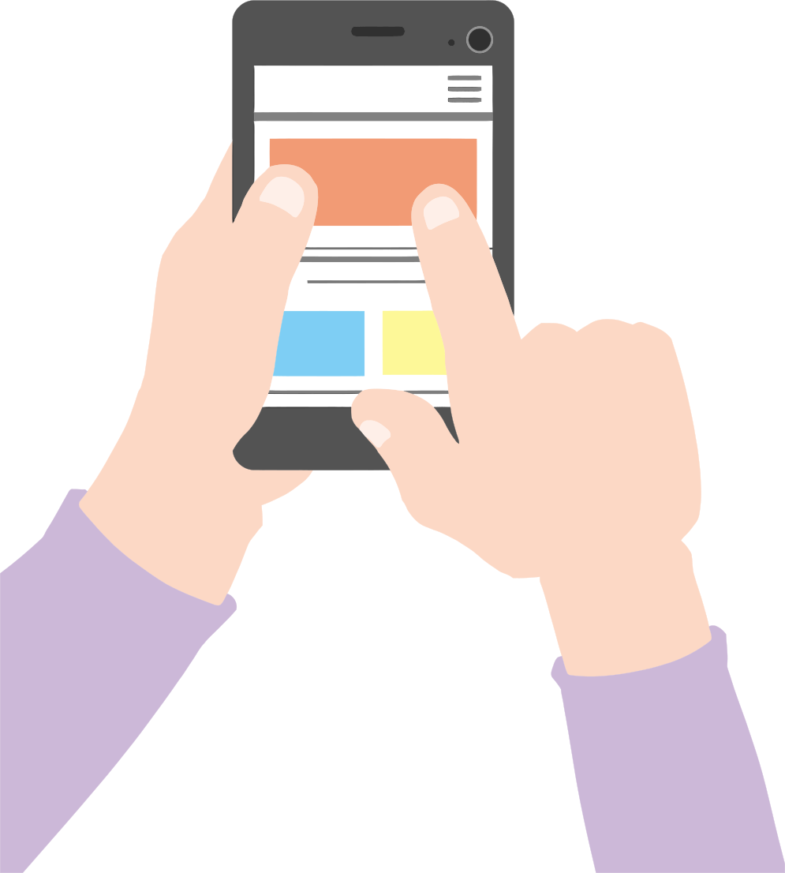
Анимация может улучшить пользовательский интерфейс и повысить удобство его использования, а также предоставить пользователю более понятную обратную связь о том, что происходит в приложении. Она может также ускорить восприятие и взаимодействие пользователя с интерфейсом, сделать его более понятным.
В Flutter есть множество инструментов для создания различных типов анимации, которые могут быть применены к различным элементам пользовательского интерфейса, таким как кнопки, изображения, текст и другие элементы. Они позволяют создавать сложные анимации, такие как переходы между экранами, анимации списков и многое другое.

Slide 4
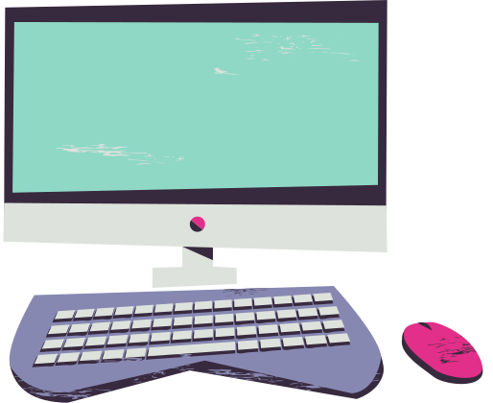
Использование анимации может значительно повысить удобство использования приложения и внешний вид пользовательского интерфейса, что может сделать его более привлекательным для пользователей. Поэтому анимация является важной технологией для разработчиков мобильных приложений.

Slide 5
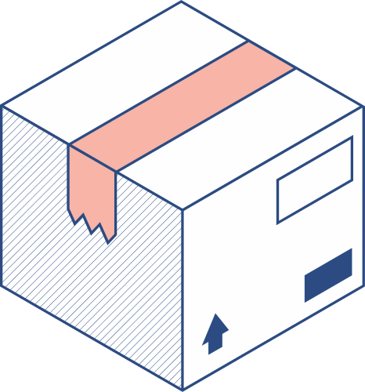
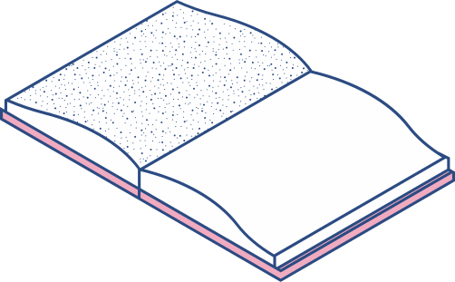
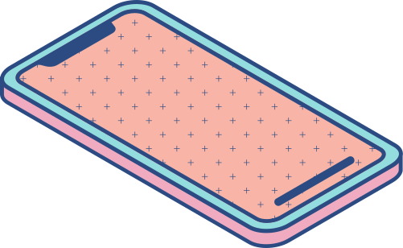
У хорошей анимации есть 2-е основные функции:
Улучшение UI(user interface) путем повышение плавности функционирования приложения. | На самом деле, анимирование не только улучшает UI, но занимается тем что учит пользователя пользоваться нашим приложением. Именно благодаря анимации можно дать понять пользователю то, что произошло какое-либо действие, например о том что пользователь нажал кнопку. Это мелочь на которую никогда не обратишь внимания, но сталкиваешься с ней каждый день.

Slide 6
Какие типы анимации существуют в Flutter
В Flutter существует множество типов анимации, которые могут быть использованы для создания динамических и интерактивных пользовательских интерфейсов. Некоторые из наиболее распространенных типов анимации будут представлены на следующих слайдах

Slide 7
Анимация изменения размера (SizeTransition):
данная анимация изменяет размер элемента пользовательского интерфейса, позволяя ему плавно увеличиваться или уменьшаться в размере.
Анимация изменения цвета (ColorTransition):
данная анимация изменяет цвет элемента пользовательского интерфейса, позволяя ему плавно менять цвета в процессе выполнения приложения.
Анимация перемещения (PositionedTransition):
данная анимация перемещает элементы пользовательского интерфейса в определенное место на экране.

Slide 8
Анимация прозрачности (FadeTransition):
данная анимация изменяет прозрачность элемента пользовательского интерфейса, позволяя ему появляться или исчезать с плавным переходом.
Анимация поворота (RotationTransition):
данная анимация вращает элементы пользовательского интерфейса вокруг центра, позволяя им появляться и исчезать с эффектом поворота.
Анимация графики (CustomPainter):
данная анимация позволяет создавать сложные анимации с помощью рисования на холсте.

Slide 9
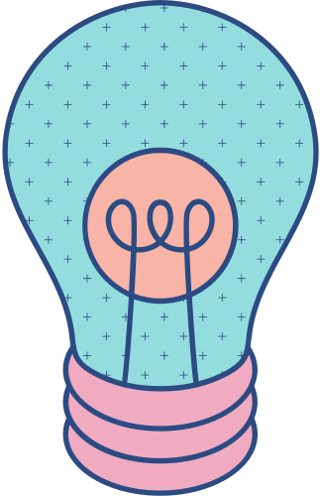
Эти типы анимации могут быть комбинированы для создания более сложных и интересных эффектов. Важно понимать, как работать с различными типами анимации и как их правильно применять, чтобы создавать динамические пользовательские интерфейсы в своих приложениях на Flutter.

Slide 10
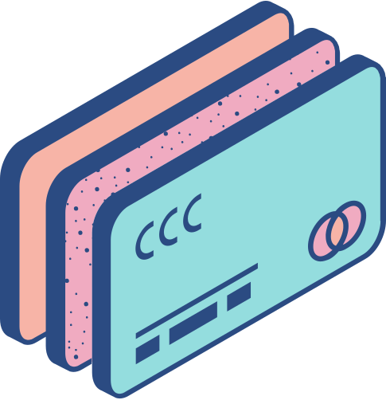
Реализация анимации
КАК ИСПОЛЬЗОВАТЬ TWEEN ДЛЯ АНИМАЦИИ
Tween - это класс в Flutter, который предоставляет способ определить начальное и конечное значения для какого-либо свойства, которое вы хотите анимировать. Он используется вместе с AnimationController для создания анимации между этими значениями. Для использования Tween в Flutter для создания анимации необходимо выполнить следующие шаги:

Slide 11
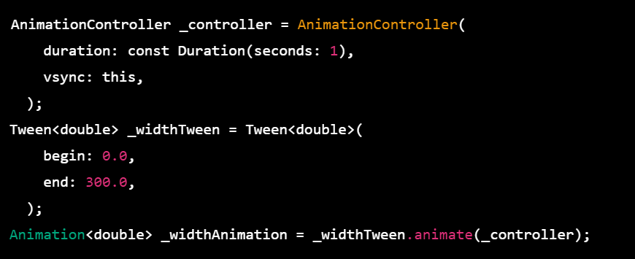
1
2
3
Создайте экземпляр класса Tween и определите начальное и конечное значения свойства, которое вы хотите анимировать. Например, чтобы анимировать изменение ширины контейнера, вы можете создать Tween<double>(begin: 0.0, end: 300.0).
Создайте экземпляр класса AnimationController. Он будет управлять временем выполнения анимации.
Свяжите экземпляр AnimationController с экземпляром класса Tween с помощью метода animate(), чтобы создать анимированное значение. Например, вы можете использовать следующий код:

Slide 12
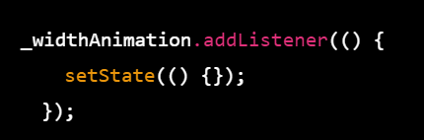
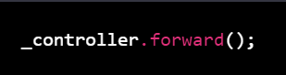
4
5
Обновите значение свойства, которое вы хотите анимировать, используя метод addListener() экземпляра Animation. Например, вы можете использовать следующий код:
Запустите анимацию, используя метод forward() экземпляра AnimationController. Например, вы можете использовать следующий код:

Slide 13
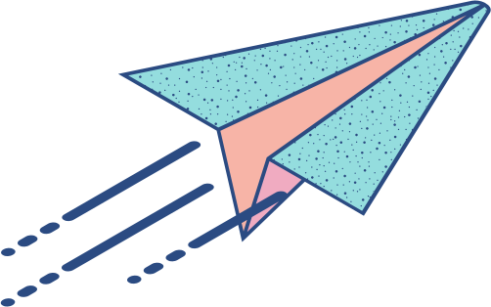
Реализация анимации
2. КАК НАСТРОИТЬ ANIMATIONCONTROLLER ДЛЯ УПРАВЛЕНИЯ АНИМАЦИЕЙ
AnimationController является ключевым классом для управления анимацией в Flutter. Он позволяет управлять скоростью, направлением, длительностью и другими параметрами анимации. Для начала работы с AnimationController необходимо создать экземпляр этого класса. Для этого используется конструктор AnimationController, который принимает параметры, такие как продолжительность анимации и начальное значение.

Slide 14
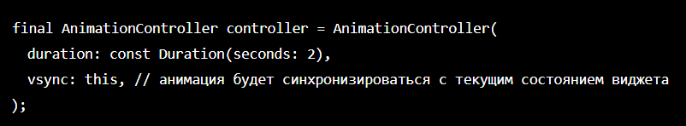
Например, вот как можно создать AnimationController для анимации с продолжительностью 2 секунды:
Здесь параметр vsync используется для синхронизации анимации с текущим состоянием виджета, в котором она находится. Обычно он устанавливается равным this, если виджет имеет соответствующий mixin, реализующий TickerProviderStateMixin.

Slide 15
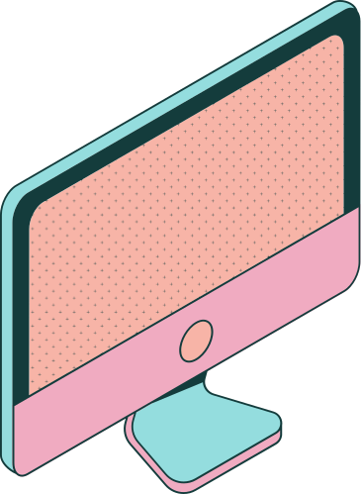
После создания AnimationController вы можете настроить его дополнительные параметры, такие как скорость анимации (speed), направление (reverse) и т.д. Для управления значением анимации используйте методы forward, reverse, repeat, reset и т.д. Например, чтобы начать анимацию, вызовите метод controller.forward(). А чтобы остановить анимацию, вызовите метод controller.stop(). На следующем слайде мы рассмотрим пример использования AnimationController для изменения значения прозрачности контейнера:

Slide 16
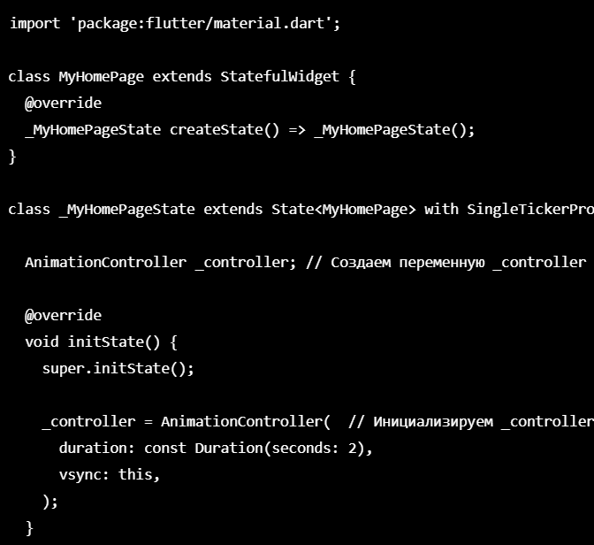
1
Импортируйте необходимые пакеты и создайте переменную AnimationController:

Slide 17
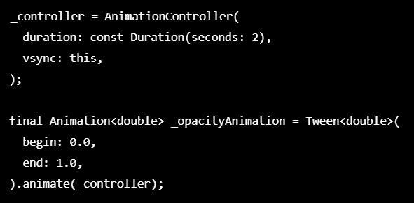
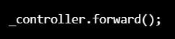
2
Создайте анимацию, которая будет управлять значением opacity контейнера:
Мы использовали Tween для определения начального и конечного значений прозрачности. Когда мы вызываем метод controller.forward(), анимация начинает изменяться от начального значения 0.0 до конечного значения 1.0 в течение 2 секунд.
3
Запустите анимацию при необходимости

Slide 18
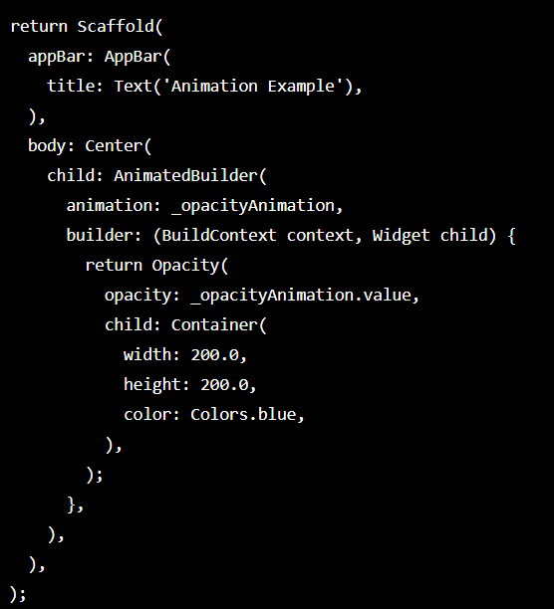
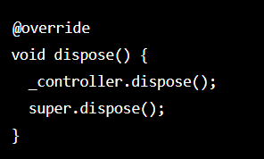
4
Используйте AnimatedBuilder, чтобы построить виджет, который перестраивается при каждом изменении значения анимации:
Внутри AnimatedBuilder мы использовали Opacity виджет, который изменяет прозрачность своего потомка в соответствии со значением _opacityAnimation.value.
5
Освободите ресурсы, занятые анимацией, когда она больше не нужна:

Slide 19
После выполнения этого кода вы увидите прямоугольный контейнер с синим фоном, который начнет появляться с прозрачного состояния и становиться все более непрозрачным в течение 2 секунд, пока не достигнет полной непрозрачности.
Вы можете настроить этот код, чтобы создавать различные анимации, изменяя параметры, такие как продолжительность анимации, начальные и конечные значения, которые контролируются Tween, и т. д. В целом, это простой и эффективный способ создания анимаций в Flutter.

Slide 20
Реализация анимации
3. КАК ИСПОЛЬЗОВАТЬ ANIMATEDBUILDER ДЛЯ ПОСТРОЕНИЯ АНИМАЦИИ
AnimatedBuilder - это виджет в Flutter, который позволяет создавать анимации, которые могут быть построены с помощью других виджетов. Он используется для управления перерисовкой виджетов в ответ на изменение значений анимации. Вот шаги, которые вам нужно выполнить, чтобы использовать AnimatedBuilder для создания анимации в вашем приложении:

Slide 21
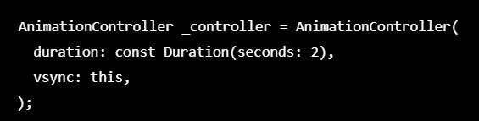
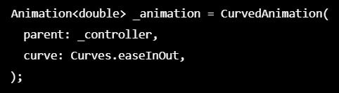
1
Создайте контроллер, который будет управлять анимацией:
2
Определите кривую анимации (curve) :

Slide 22
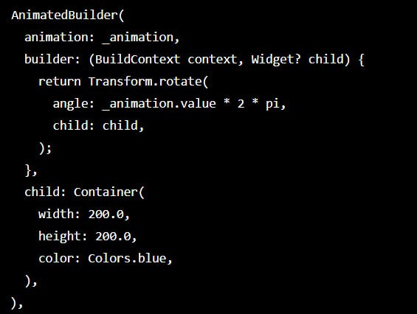
3
Создайте виджет AnimatedBuilder и передайте в него анимационный контроллер и функцию, которая будет вызываться при каждом изменении значения анимации:
4
Запустите анимацию, вызвав метод forward() на анимационном контроллере:

Slide 23
3
Создайте виджет AnimatedBuilder и передайте в него анимационный контроллер и функцию, которая будет вызываться при каждом изменении значения анимации:
4
Запустите анимацию, вызвав метод forward() на анимационном контроллере:

Slide 24
После выполнения этих шагов, виджет AnimatedBuilder будет перерисовываться каждый раз, когда изменится значение анимации. В приведенном выше примере мы создаем анимацию поворота квадрата на 360 градусов за 2 секунды с использованием функции easeInOut для плавного начала и завершения анимации.

Slide 25
Виды и примеры анимации

Slide 26
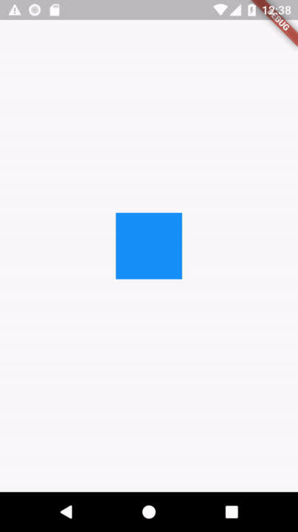
Анимация изменения размера (SizeTransition)
АНИМАЦИЯ ИЗМЕНЕНИЯ РАЗМЕРА МОЖЕТ ИСПОЛЬЗОВАТЬСЯ ДЛЯ СОЗДАНИЯ ЭФФЕКТОВ ВИЗУАЛЬНОЙ ОТДАЧИ, НАПРИМЕР, ЧТОБЫ ПОКАЗАТЬ, ЧТО ЭЛЕМЕНТЫ ПОЛЬЗОВАТЕЛЬСКОГО ИНТЕРФЕЙСА РЕАГИРУЮТ НА ДЕЙСТВИЯ ПОЛЬЗОВАТЕЛЯ.

Slide 27
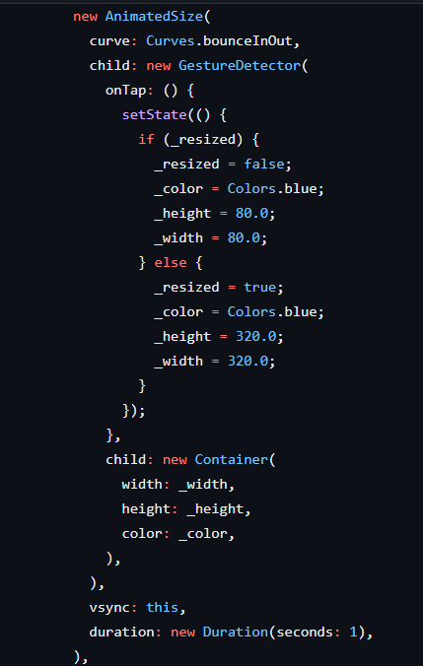
При нажатии на квадратный контейнер, он увеличивается в высоту и ширину, а при повторном нажатии на квадратный контейнер, он должен уменьшиться до своего обычного размера.
Curves.bounceInOut : колебательная кривая, которая сначала увеличивается, а затем уменьшается по величине.
GestureDetector : распознает жесты onTap()
setState() : Уведомляет фреймворк о том, что внутреннее состояние этого объекта изменилось.
duration : Промежуток времени, например, 27 дней, 4 часа, 12 минут или 1 секунда

Slide 28
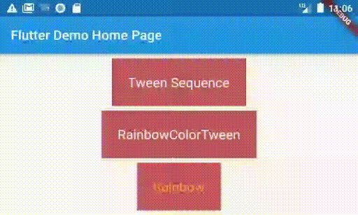
Анимация изменения цвета (Animate Color)
АНИМАЦИЯ ИЗМЕНЕНИЯ ЦВЕТА В FLUTTER МОЖЕТ БЫТЬ ПОЛЕЗНОЙ ДЛЯ УЛУЧШЕНИЯ ПОЛЬЗОВАТЕЛЬСКОГО ИНТЕРФЕЙСА ВАШЕГО ПРИЛОЖЕНИЯ. ОНА МОЖЕТ ПРИВЛЕЧЬ ВНИМАНИЕ ПОЛЬЗОВАТЕЛЯ К ОПРЕДЕЛЕННЫМ ЭЛЕМЕНТАМ ИНТЕРФЕЙСА И СДЕЛАТЬ ИХ БОЛЕЕ ЗАМЕТНЫМИ.

Slide 29
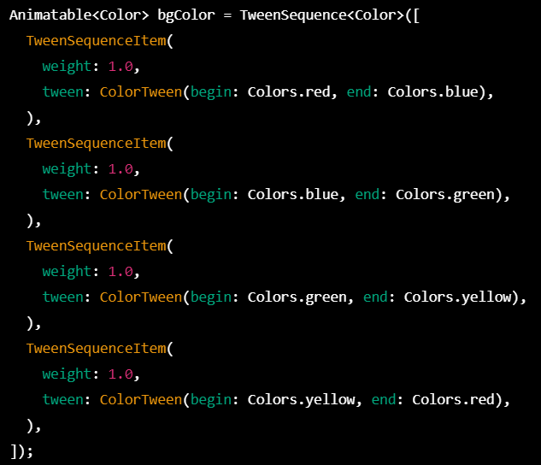
Подход последовательности цветов
1
Переход между несколькими цветами эквивалентен переходу между парами цветов в последовательности. Например, переход от Red → Blue → Green → Yellow → Red это просто плавная последовательность переходов
Точно отразить эту концепцию можно, создав композитный твин, TweenSequence, состоящие из отдельных цветных твинов.

Slide 30
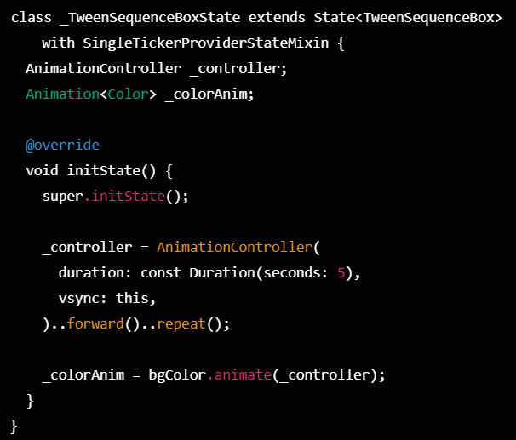
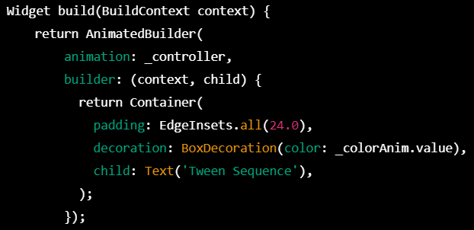
2
Теперь этот твин можно использовать для создания анимации в состоянии виджета. TweenSequence bgColor управляется 5-секундным контроллером цикла для создания Animation
3
После подготовки анимации метод сборки использует AnimatedBuilder чтобы нарисовать Container с цветом фона. Для каждого кадра виджет перестраивается с цветом фона, определенным _colorAnim ..

Slide 31
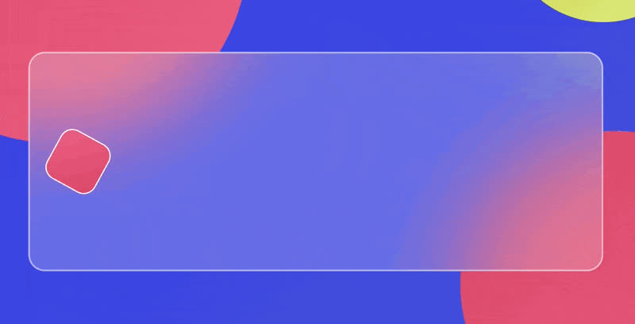
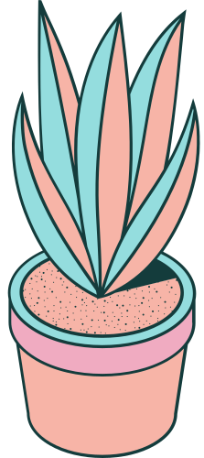
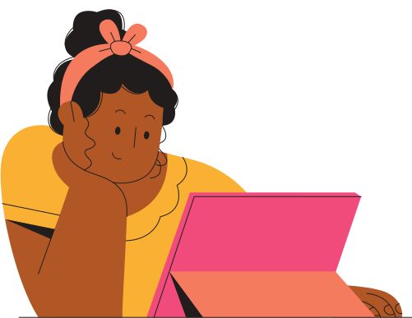
Анимация перемещения
Использование анимации перемещения может помочь в создании более понятного пользовательского интерфейса, так как она может привлечь внимание пользователя к перемещающемуся объекту и указать на то, что происходит какое-то изменение.

Slide 32
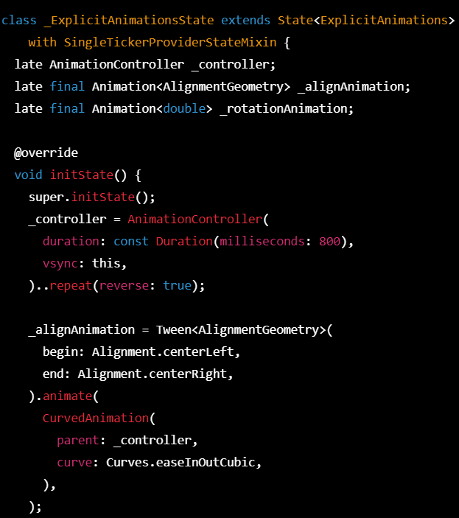
Инициализируем и определяем AnimationController.
vsync Значение AnimationController принимает this значение, полученное из SingleTickerProviderStateMixin. Гарантирует, что анимация запускается только тогда, когда виджет виден
Вызываем repeat AnimationController, чтобы заставить его повторяться бесконечно. И при reverse значении true анимация будет анимироваться вперед, затем в обратном направлении

Slide 33
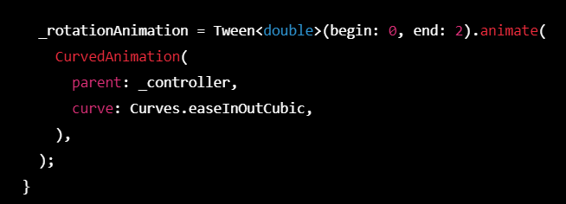
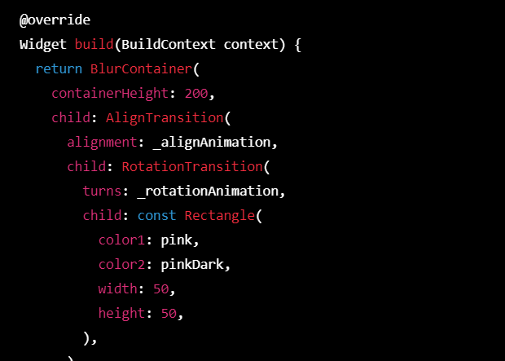
Инициализация и определение анимации свойства виджета RotationTransition turnsRotationTransition. Таким образом, при начальных и конечных значениях от 0 до 2 виджет будет дважды поворачиваться к концу анимации
Определение анимации виджета AlignTransition с использованием анимации типа AlignmentGeometry. Итак, мы в основном сообщаем анимации, что она будет анимироваться от Alignment.centerLeft до Alignment.centerRight, и, вызывая animate метод для анимации, мы подключаем эту анимацию к нашему AnimationController и возвращаем анимацию типа AlignmentGeometry. Таким образом, вместо анимации, анимируемой между нижними и верхними значениями AnimationController, анимируется между значениями begin и end Tween.

Slide 34
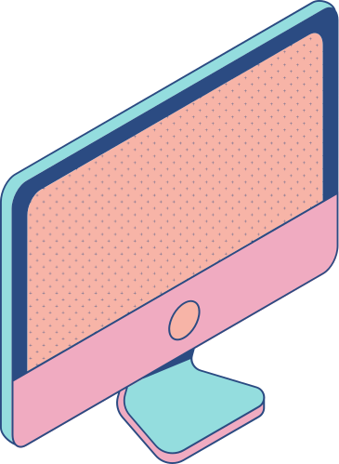
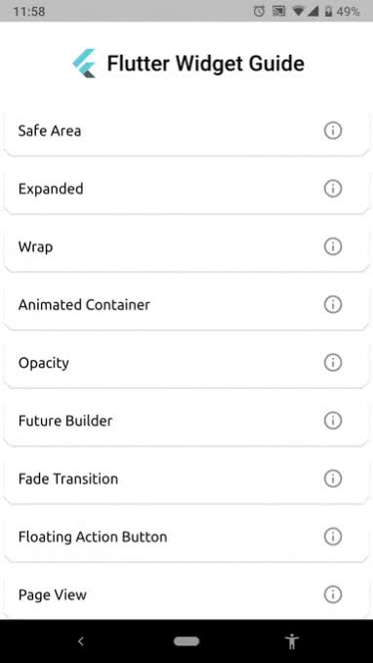
Анимация прозрачности (FadeTransition):
АНИМАЦИЯ ПРОЗРАЧНОСТИ ЦВЕТА МОЖЕТ ИСПОЛЬЗОВАТЬСЯ ДЛЯ СОЗДАНИЯ ВИЗУАЛЬНЫХ ЭФФЕКТОВ, ТАКИХ КАК ПЛАВНОЕ ПОЯВЛЕНИЕ И ИСЧЕЗНОВЕНИЕ ЭЛЕМЕНТОВ ИНТЕРФЕЙСА, АНИМАЦИИ ПЕРЕХОДОВ МЕЖДУ ЭКРАНАМИ, ИЗМЕНЕНИЕ ЦВЕТА ИЛИ ПРОЗРАЧНОСТИ ЭЛЕМЕНТОВ В ЗАВИСИМОСТИ ОТ ОПРЕДЕЛЕННЫХ СОБЫТИЙ

Slide 35
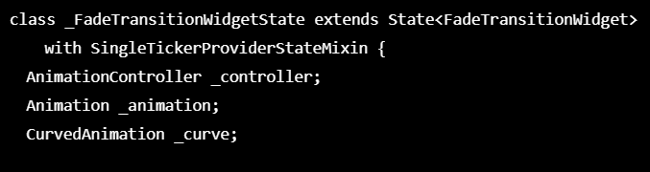
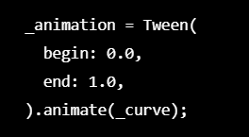
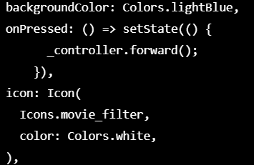
1
2
3
Чтобы определить явную анимацию, мы сначала должны предоставить нашему StatefulWidget SingleTickerProviderStateMixin. Это то, что обеспечивает тикер для контроллера анимации.
Затем мы создаем анимацию Tween, которая помогает нам определить начальное и конечное значения. Здесь, в случае непрозрачности, у нас есть анимация в диапазоне от 0.0 до 1.0.
Чтобы начать анимацию, вызовите переадресацию на вашем контроллере. В нем будут учитываться две вещи: длительность и тикер, которые необходимы для запуска анимации.

